Slide 1
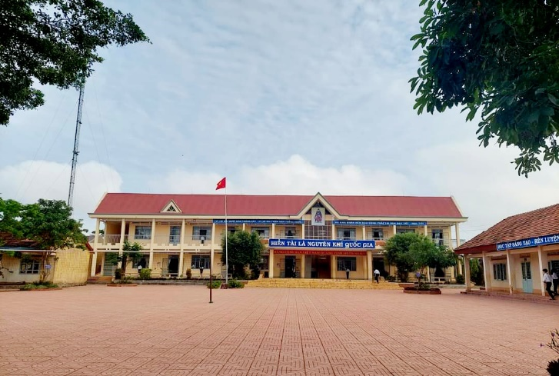
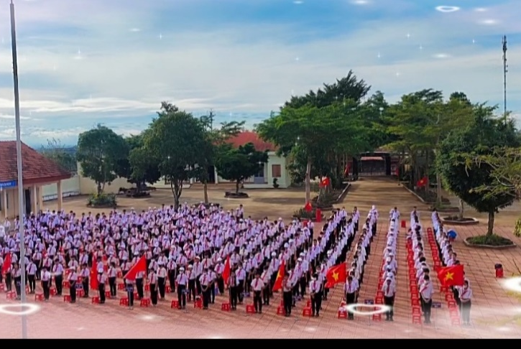
THÔNG BÁO TUYỂN SINH LỚP 6
NĂM HỌC 2024 - 2025
Hội đồng tuyển sinh trường THCS Lương Thế Vinh xin trân trọng
thông báo lịch tuyển sinh năm học 2024 – 2025
Đối tượng tuyển sinh: Học sinh đã hoàn thành chương trình lớp 5, năm học 2023-2024 của các trường Tiểu học Nguyễn Bá Ngọc và Lê Thị Hồng Gấm, xã Xuân Phú, huyện Ea Kar.
Thời gian thu hồ sơ: Từ ngày 01/07/2024 đến hết ngày 05/07/2024
(Buổi sáng từ 7 giờ 30 phút đến 11 giờ; Buổi chiều từ 14 giờ đến 17 giờ).
HỒ SƠ TUYỂN SINH
Đơn xin tuyển sinh vào lớp 6 ( Mẫu đơn do nhà trường cấp)
Học bạ Tiểu học (Bản chính)
Bản sao giấy khai sinh hợp lệ
Các giấy tờ ưu tiên (nếu có)
HỘI ĐỒNG TUYỂN SINH

